Slide 1
Методика навчання та організації ігор з піском
Власенко Наталія Мефодіївна – вихователь Нижчелуб’янського сільського комунального дитячого садка “Барвінок”

Slide 2
Сендплей – унікальний спосіб спілкування із світом і самим собою, спосіб зняття внутрішнього напруження і відкриття нових шляхів розвитку.
Види ігор:
Для розвитку тактильно-кінестетичної чутливості і дрібної моторики рук.
Пізнавальні ігри (математичні, граматичні, географічні, ознайомлення з навколишнім).
Художньо-мовленєві ігри.
Для розвитку комунікативних якостей.
Ігри на розвиток творчого потенціалу.

Slide 3
Типи дій дітей з піском за Н.В.Маковецькою
Здійснення певних маніпуляцій з пісочною поверхнею.
Проникнення в товщу піску.
Ігри з піском із застосуванням води.

Slide 4
Правила поводження з піском
У дітей не повинно бути порізі на руках, шкірних захворювань.
Діти для роботи повинні мати клейонкові фартухи.
Не можна викидати пісок з пісочниці.
Не можна кидати пісок на інших або брати його до рота.
Після гри всі іграшки слід прибрати та обов’язково помити руки.

Slide 5
Малювання піском сприяє розвитку дрібної моторики руки
Малювання з використанням трафарету.
Малювання на сухому піску.
Малювання на мокрому піску.
Малювання сухим піском.
Малювання кольоровим піском.

Slide 6
Схема занять за Власовою Л.М.
Ритуал зустрічі дітей із педагогом і казковим героєм.
Основна частина заняття будується на основі однієї з казок у вигляді гри.
Наприкінці заняття проводяться вправи на релаксацію.

Slide 7
Казки на піску
Усні народні
Літературні
Авторські

Slide 8
Рекомендації вихователям
Вірити собі. Довіряти своїм почуттям. Коли віриш у диво – диво відбувається.
Бути здатним думкою перетворювати життя , щоб життя поступово ставало інше.
Бути спостережливим. Уважним до дрібниць, адже саме вони можуть змінити звичайний розвиток подій.
Бути допитливим, не давати порад, а запитувати.
Таким, що інтригує, провокує на ризик, заглянути трохи далі, запитати.
Дарувати радість шляху і зустрічей. Вірити в силу творця.

Slide 9
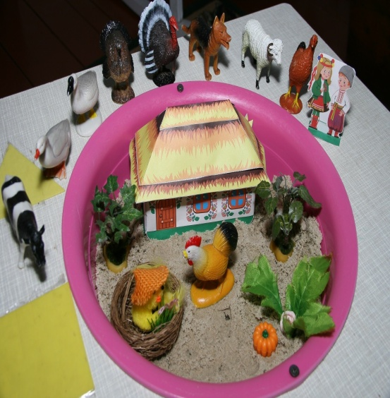
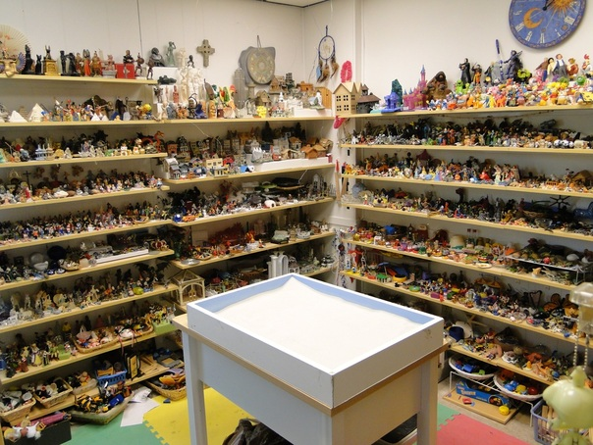
Форми роботи з батьками
Консультації
Батьківські збори
Книжки-розкладки

